Slide 1
PROYECTO 3
Equipo 5
Integrantes:
Moreno de la Rosa Alan
Cruz Franco Jorge Rafael
Rodríguez Abreu José Ricardo
Rojo Morales Luis Rodrígo

Slide 2
¿Qué haremos?
Necesitábamos:
Una base de datos grande.
Sesiones de usuarios y administradores.
Registro de actividad.
Proyecto divertido

Slide 3
¿Qué es “Pregúntale a Prometeo”?
Un sistema de foros con características de una red social.
Una forma divertida y exclusiva de participar en la formación de nuestra comunidad estudiantil y docente.

Slide 4
¿Cómo funciona?
Registro único mediante correo institucional.
Preguntas y opiniones sobre cursos.
Participación activa de compañeros conocidos.

Slide 5
¿Cómo es diferente?
Participación y derecho a réplica de profesores.
Registro de profesores únicamente mediante aprobación.
Posibilidad de hacer comentarios anónimos o públicos.

Slide 6
Un vistazo a...

Slide 7
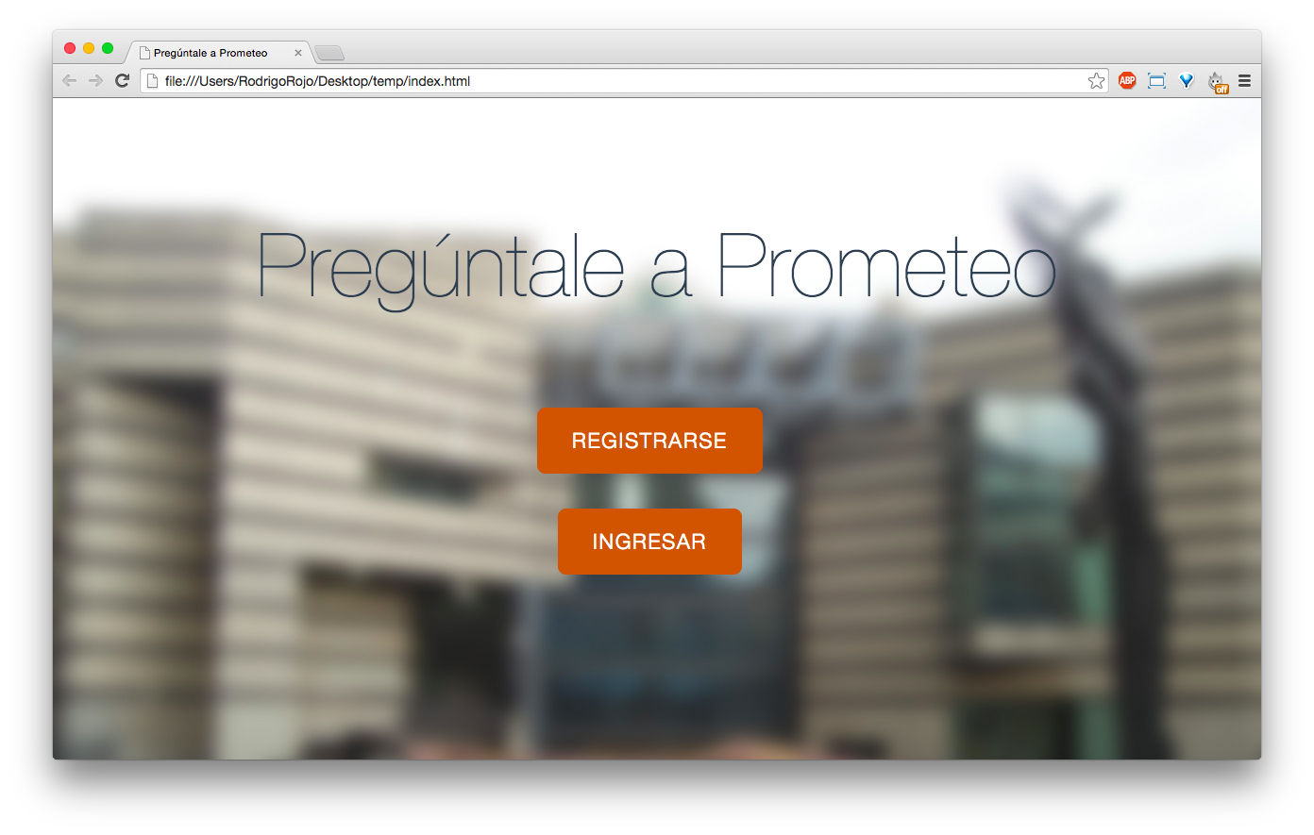

Slide 8
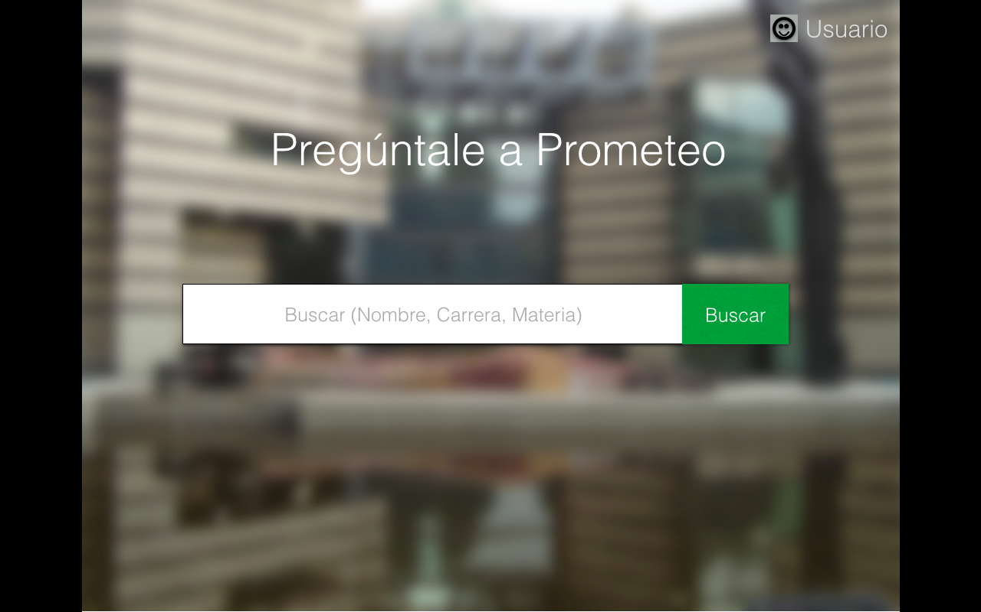

Slide 9
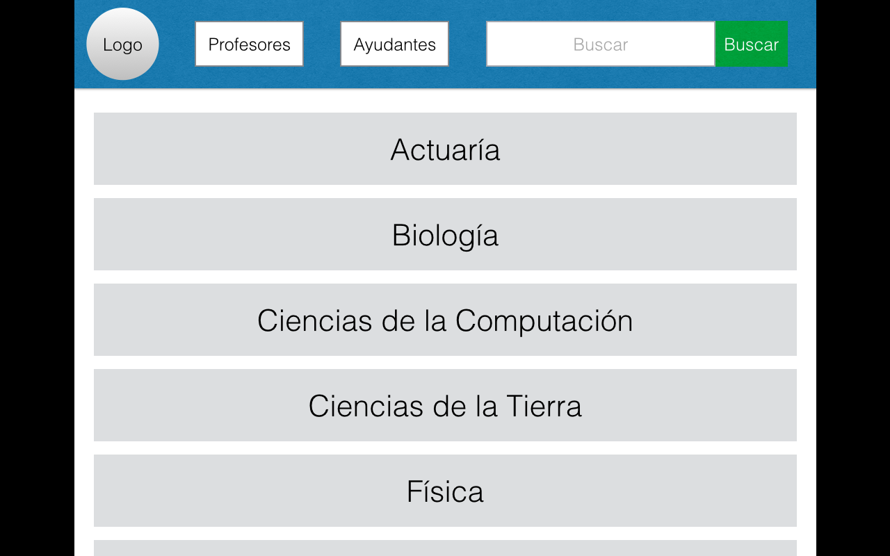

Slide 10
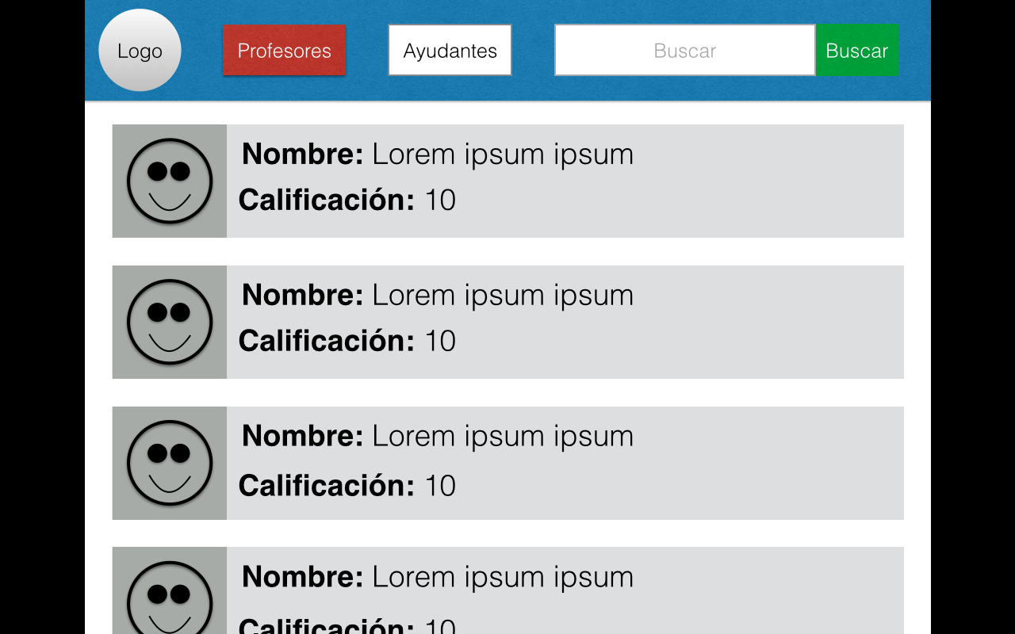

Slide 11
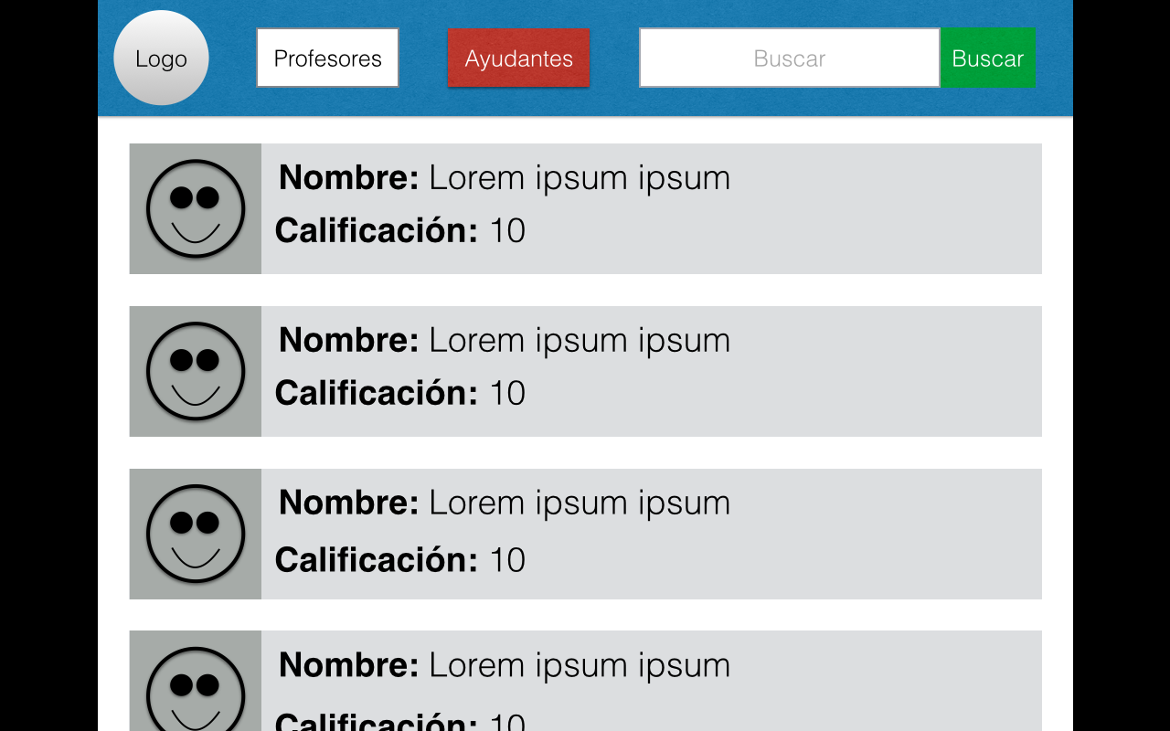

Slide 12
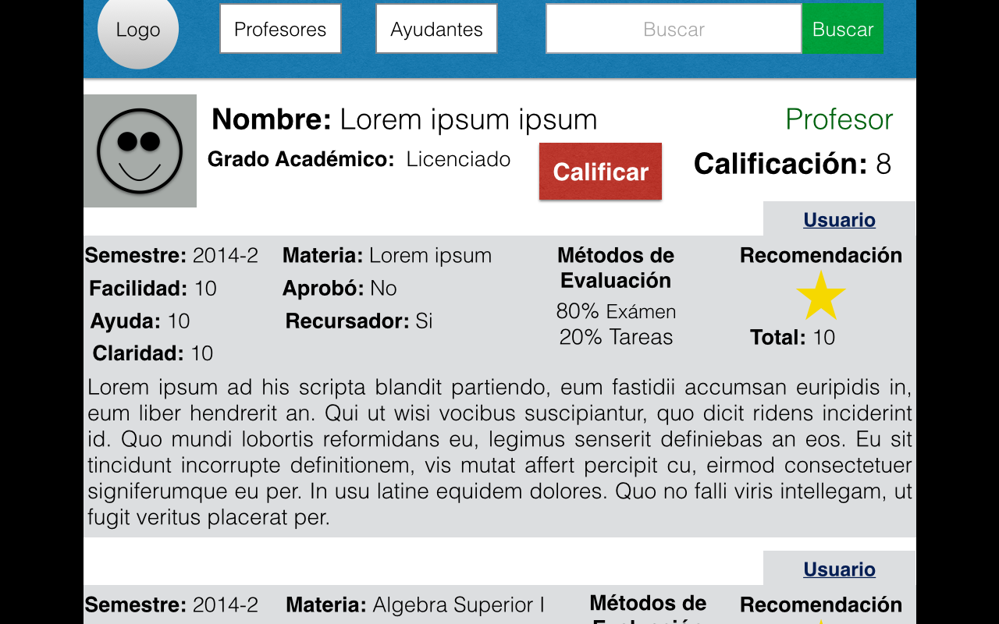

Slide 13


Slide 14


Tecnologías

Slide 15


Tecnologías

Slide 16

Tecnologías
Phusion passenger

Slide 17

DIAGRAMA DE FLUJO
Marco de trabajo:
Ruby on rails
Peticiones
Servidor Web
(Apache)
Base de
datos
(MYSQL; a través de
MariaDB)
Redirecciona a
Responde
Desplega
Despachador
(Phusion Passenger)
Vista
(Action Viewer)
Crea
Carga
Action Web Services
Operaciones
CRUD
Delega
Controlador
(Action Controller)
Modelo
(Action Record)
Respuestas
Servidor de correo
(Action Mailer)
Entregas

Slide 18
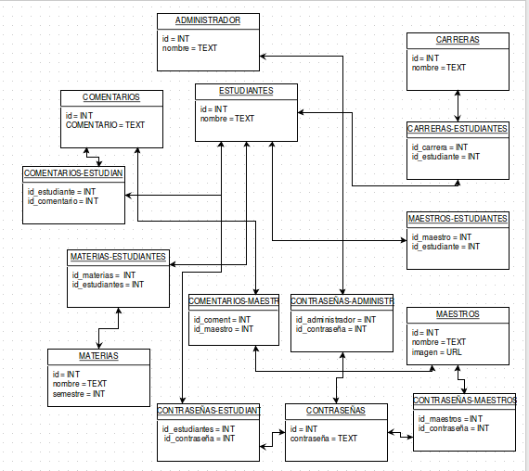
BASE DE DATOS
* No modelo final

Slide 19
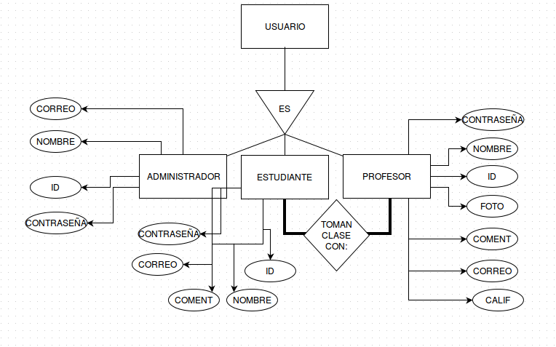
ESTRUCTURA DE USUARIOS

Slide 20
ESTADÍSITICAS
TRIVIALES
# Inicios de sesión por tiempo.
# De comentarios en cierto tiempo.
Clases aprobadas en el semestre.

Slide 21
ESTADÍSITICAS NO TRIVIALES
# Alumnos que pasan con cierto profesor en algún semestre.
# Profesores que responden a comentarios con calificación negativa de alguna materia de algún semestre en especial.

